Slide 1


음악에 담긴 우리의 이야기 Ring Ring ♬
컴퓨터소프트웨어학과 강승연
미디어영상학부 기정민
소프트웨어학부 박유진
미디어영상학부 이가영
미디어영상학부 정한나

Slide 2


음악에 담긴 우리의 이야기 Ring Ring ♬
Empathize
Define
Ideate
Prototype
Q&A
Notes:
See You Again 이라는 노래를 아십니까?
빈 디젤이 노래한 걸 넣을까 말까 고민 중

Slide 3
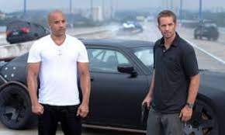
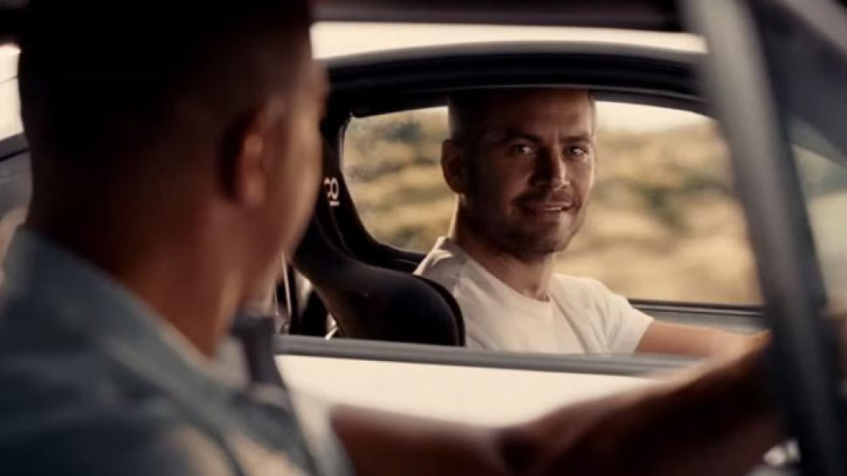
See You Again – Wiz Khalifa(ft. Charlie Puth)
We've come a long way from where we began
우리가 시작하고 지금까지 정말 또 많은 일이 있었어 Oh I'll tell you all about it when I see you again
나중에 너를 다시 만나면 다 이야기해줄게
Notes:
See You Again 이라는 노래를 아십니까?
빈 디젤이 노래한 걸 넣을까 말까 고민 중
음악이 가지고 있는 스토리
라는 것의 정의를 여기서 내리고 들어간다

Slide 4

Empathize - Empathy Map
보기
앨범 아트와 가사의 관련성
생각
인공지능 서비스가 추천해주는 노래는 별로
공감할 수 있는 노래가 듣고 싶네
말하기
“너 이 음악 알아?”
“응 이 음악 알아!”
“헐 이 음악 알아?”
듣기
내가 좋아하는 사람의 음악
유튜브 영상에 나왔던 그 음악
내 취향에 딱 맞는 음악
느끼기
감성에 취해 노래를 듣고 싶어
행동
가사가 가진 의미를 검색해볼까?
이 앨범에는 무슨 배경이 있나 검색해볼까?
Notes:
Right Problem을 생각하며 그린 공감지도
Real? Valuable? Inspiring? 에 대한 언급도 해주자

Slide 5
Empathize - Persona
Notes:
페르소나는 조금 짧게 해도 좋을 듯

Slide 6
Define
Agenda: 어떻게 하면 음악에 더 푹..! 빠질 수 있을까?
WHAT: 사람들은 음악을 듣고, 깊이 공감하기를 원한다.
WHY: 음악은 감상(感想)을 담는 매개체가 될 수 있기 때문이다. HOWEVER: 그러나 음악에 대한 공감 요소가 부족한 것이 문제이다.
-> 음악에 담긴 우리의 이야기를 공유하며 음악을 듣는다!
Notes:
What they want, 사람들이 원하는 게 무엇입니까?
Why they want?
However..
마치 See You Again 에 대한 배경을 알기 전과 후에 우리가 느끼는 바가 다른 것처럼
공유는 어떠헥 하는 거야? 시각적.. 설명 들어가야 한다
창작자의 이야기이든 나의 이야기이든

Slide 7
Ideate - Affinity Map (Ver.1)
Visual | Contents | Social Network | Personalization | Etc.
감성적인
디자인
Official
스토리 공유
Follower
& Influencer
감정 달력
아티스트 기여도
앨범 아트
사진
개인 스토리 공유
취향, 기분 반영
일기 기반 음악 추천
가사/스토리 관련 사진
Splash Screen
Notes:
Ideate의 단계입니다
아이디어를 카테고리화하여 그룹화했고
이제 이 아이디어들의 우선순위를 알아보겠습니다.
Official이 무엇인지 설명
Splash Screen이 무엇인지 설명
아티스트 기여도는 무엇인지 설명
개인 스토리는 무엇? 기리보이 빈집으로..

Slide 8
Ideate - Prioritization Map
감성적인
디자인
Official
스토리 공유
앨범 아트
사진
Follower
& Influencer
개인 스토리 공유
가사/스토리 관련 사진
취향, 기분 반영
아티스트 기여도
일기 기반 음악 추천
감정 달력
Splash Screen
Notes:
각 영역이 뭔지 설명하기
Effort와 User Value 잊지 않기

Slide 9
Ideate - Affinity Map (Ver.2)
Visual | Contents | Social Network | Personalization | Etc.
감성적인
디자인
Official
스토리 공유
Follower
& Influencer
감정 달력
아티스트 기여도
앨범 아트
사진
개인 스토리 공유
취향, 기분 반영
일기 기반 음악 추천
가사/스토리 관련 사진
Splash Screen
Notes:
여기서 사라지는 Personalization 보여주기

Slide 10
Ideate - Flip Chart: 스토리 공유에 관심이 없다면 왜일까?
9명
콘텐츠 관련 – 9 응답
화제성이 없는 음악
가사를 볼 수가 없다
공감대 형성 X
내 취향에 맞지 않는 음악
이상한 추천 알고리즘
과도한 설명과 허세가 들어간 스토리
지루한 스토리
음악만 듣고 싶은 사람
4명
2명
유료화 관련 – 4 응답
터무니 없는 과금 정책
스토리를 보려면 유료 결제
보기 싫은 스폰서/광고
For kakao 가 붙는다면 X
1명
Notes:
관심과 편리성에서도 무슨 응답이 나왔는지 알아두자
관심: 평소에 관심이 없다, 팬 아니면 관심 없다(얘는 개인 스토리 콘텐츠를 모르네)
편리성: 스토리 등록이 엄청 어려움(이건 아주 좋은 생각)
즉 컨텐츠에 높은 비중이 있는 서비스여야 한다!

Slide 11
Ideate - Affinity Map (Ver.3)
Visual | Contents | Social Network | Personalization | Etc.
감성적인
디자인
Official
스토리 공유
Follower
& Influencer
감정 달력
아티스트 기여도
앨범 아트
사진
개인 스토리 공유
취향, 기분 반영
일기 기반 음악 추천
가사/스토리 관련 사진
Splash Screen
Notes:
Flip chart 이후 이제 Contents 의 중요성 부각

Slide 12
긍정 평가: 10명 / 16명
Ideate–Evaluation
4명
3명
2명
1명
평가 | 인원
긍정 | 10명
보통 | 4명
부정 | 2명

Slide 13
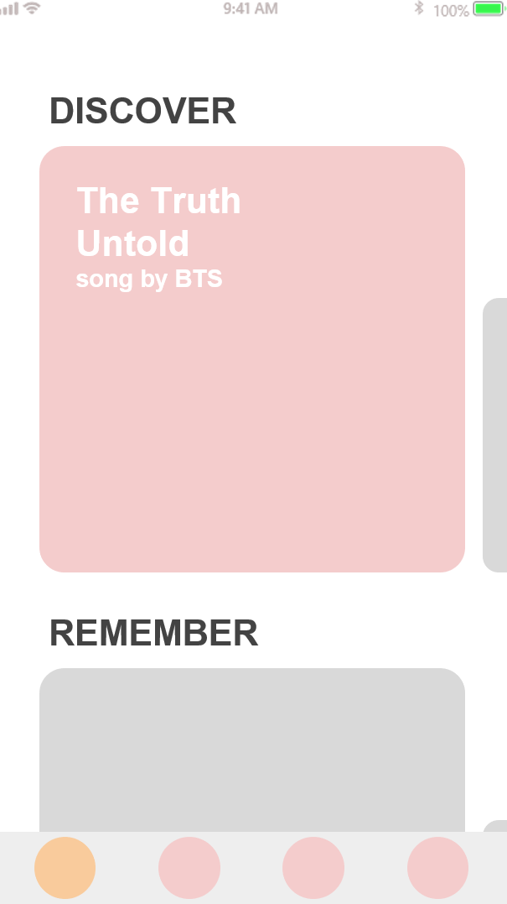
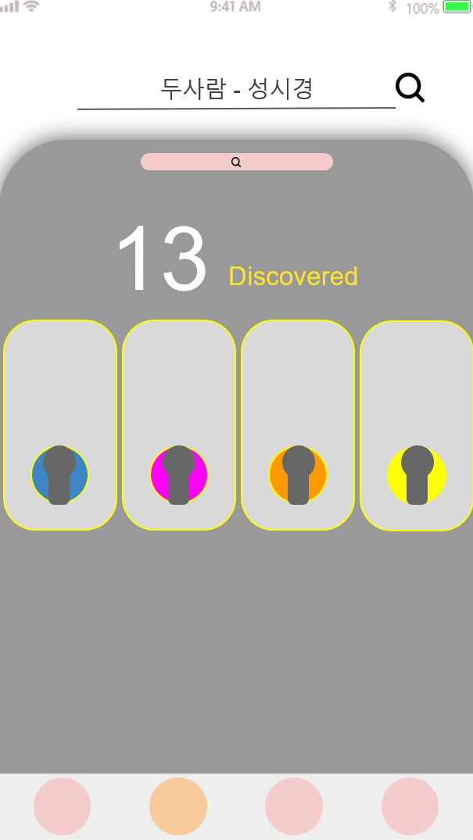
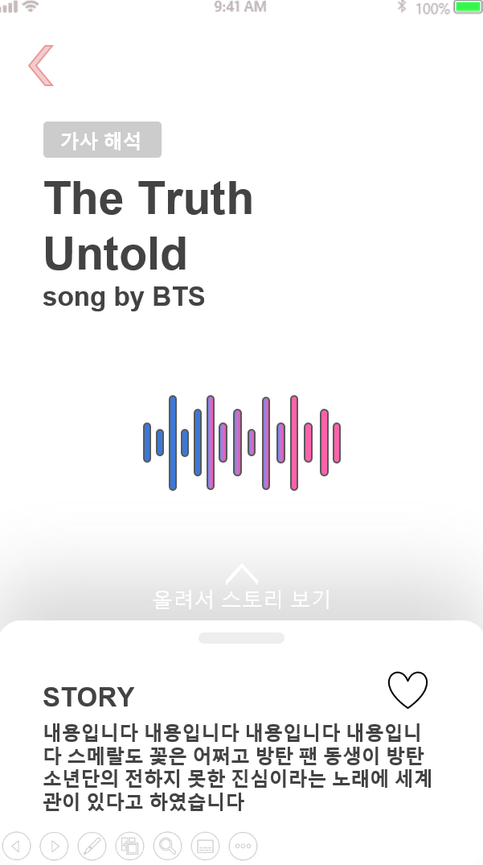
Prototype
Notes:
이거 보여주고 프로토타입 ppt로 넘어가면 될 것 같은데

Slide 14
Q & A
Notes:
See You Again 이라는 노래를 아십니까?
빈 디젤이 노래한 걸 넣을까 말까 고민 중

